Slide 1
Open Standard Protocol Project
khronos 같은 open standard 제안
이더리움상의 Layer 2 protocol 설계시 참고 가능한 스켈레톤 프로토콜 샘플 제안

Slide 2
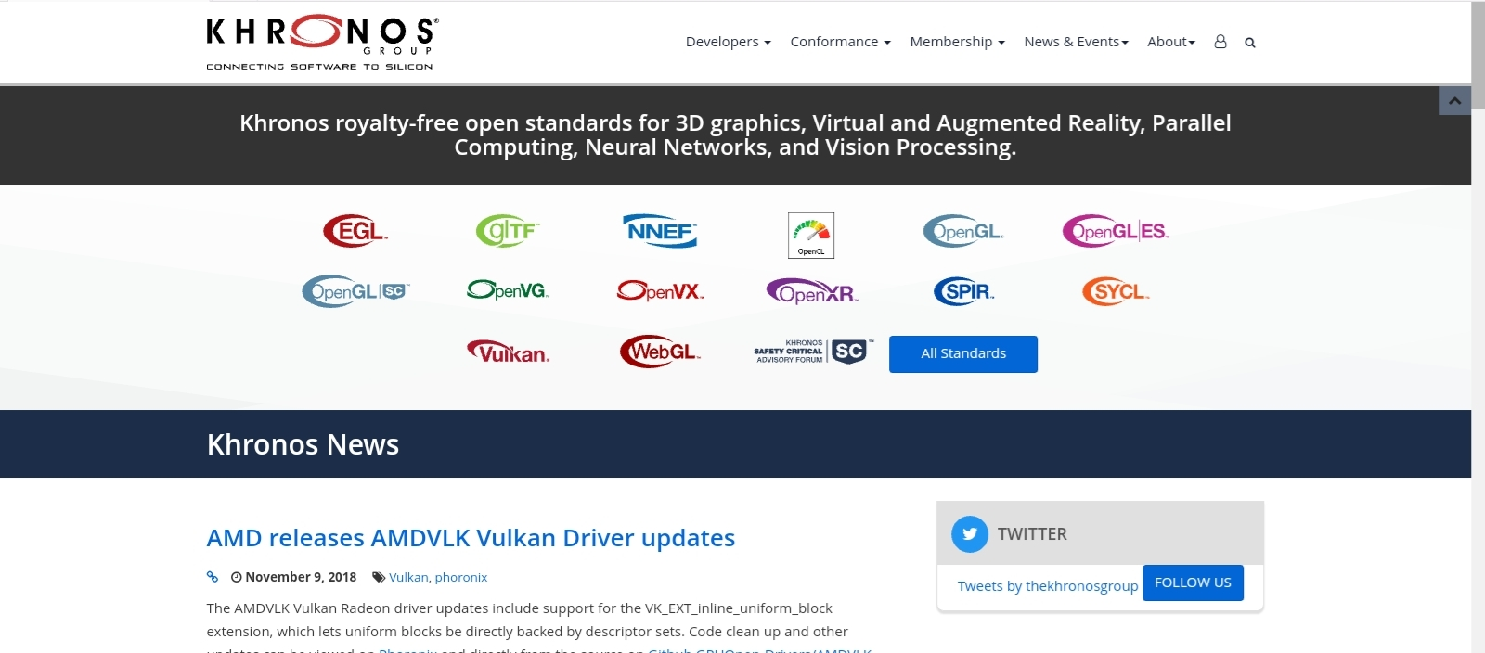
Khronos
비영리재단
업계 표준 작성/배포 (대표: OpenGL)
모든 graphics관련 기업의 협의체 (EEA와는다름/ Patch Request와 비슷)
기업은 본인들이 개발한 어떤 기능이 표준으로 채택 되어야 하는지 주장
투표 및 평가를 거쳐 스펙에 포함됨(Level 1, Level2등으로 나뉨)
Open Standard의 backend는 Vendor specific임
사용자는 원하는 함수만 호출하여 기능을 사용

Slide 3
Open Standard의 장점
다양한 개발 그룹에게 공통 고려사항을 제시함
방향성 확보
Dapp 개발자들의 독립적 편의를 보장
체인 변경시 마샬링을 통한 interaction가능
프로젝트 신뢰도 평가 지표 생성 가능
완결성 (like ERC20 full spec?)
Performace Density (체인간 성능비교 가능 - 노드수 대비 Enter함수의 체인별 성능비교)
Energy Efficiency (탈중앙화율에 따른 체인 유지 비용 )

Slide 4
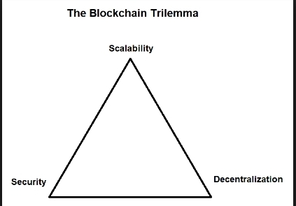
Open Standard - Check Points
Public/Private/Consortium
On vs Off Chain
Side Chain vs Inter Chain
State // Stateless
Voluntary vs Forced Node Selection:
Voluntary: smart contract
Forced: VRF, kademlia bucket
Chain Consensus
Inter-Verification methods(UTXO)
Selected Operator(s)( POA, DPOS)
Entrance/Exit
Value
1 vs 2 way-pegging
Swap
Relay
Contract function
Enter/Exit
Verify/Challenge
CreateTask(s)

Slide 5
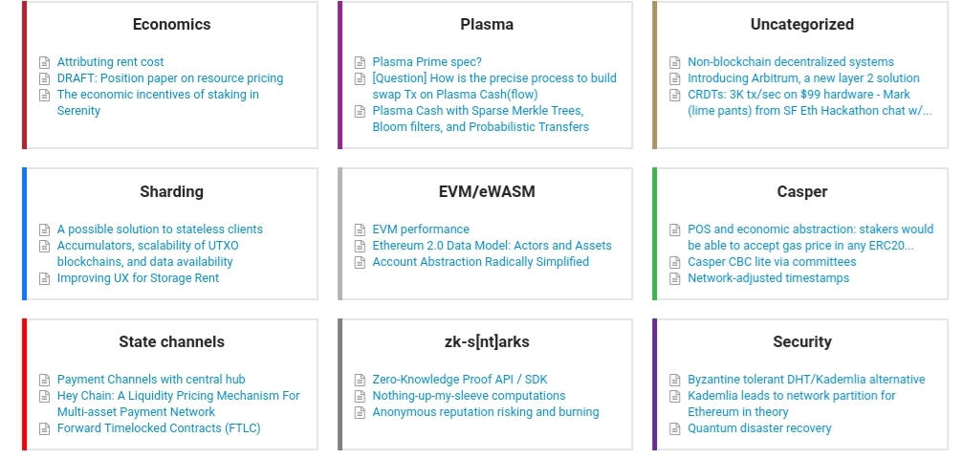
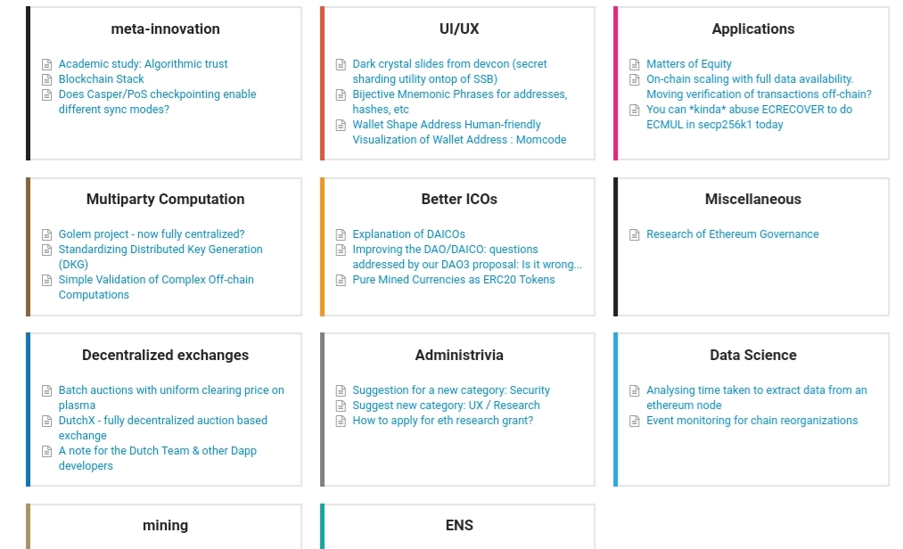
https://ethresear.ch/categories

Slide 6
Open Standard - Your Protocol
Public/Private/Consortium
On vs Off Chain
Side Chain vs Inter Chain
Voluntary vs Forced Node Selection:
Voluntary: smart contract
Force: VRF, kademlia bucket
Chain Consensus
Inter-Verification methods
Selected Operator(s)( POA, DPOS)
Entrance/Exit
Value
1 vs 2 way-pegging
Swap
Relay
Contract function
Enter/Exit
Verify/Challenge
CreateTask(s)

Slide 7
Usage1 - Categorization
 | Plasma | loom | truebit | luniverse
public/private
on/off
side/inter
...

Slide 8
Usage2 - Evaluation Index
 | Plasma | loom | truebit | luniverse
Spec fidelity | OP1.1, OP1.2 | OP1.1 only | OP 1.1
Performance Density | 1000 tps per area
Power Efficience | 10 operation per area
Area(Decentralize rate) | Block producer per Total nodes

Slide 9
Item subscription1 - on vs off
속도: 트랜잭션이 발생한 후 해당 트랜잭션이 블록체인 네트워크에 전파되어 확정되는데까지는 꽤 오랜 시간이 걸립니다. 그래서 빠른 처리가 필요한 서비스는 온체인에서 처리하지 못하고 오프체인에서 처리를 해야만 하는 경우가 생깁니다. 프라이버시: 블록체인에 올라가는 트랜잭션의 모든 내역은 공개 장부를 통해서 모든 사람들에게 공개 됩니다. 그런데 공개를 원치 않는 개인정보 등이 담겨 있는 트랜잭션을 발생시켜야 된다면, 그때 오프체인으로 처리를 합니다. 비용/확장성: 트랜잭션 검증 시 채굴자에게 지불해야되는 비용이 발생하며, 초당 처리할 수 있는 트랜잭션의 수(TPS)가 너무 적습니다. 그래서 빈번이 일어나는 소액결제와 같은 서비스를 현재 온체인에서 수행하게 된다면 송금액보다 수수료를 더 많이 지불해야 될 수 있습니다 오프 체인 트랜잭션 처리 방법: 아래 방법들의 공통점은 모두 메인 체인에 보증금과 같은 형태로 Lock을 걸어두고, 오프체인 트랜잭션을 수행한 후 모든 트랜잭션이 완료되면 내역을 정산해서 메인 체인에 반영하며, 보증금을 돌려받는 방식입니다. 상태/지불 채널(State/Payment Channel) 두 사용자 만이 사용할 수 있는 채널을 열어서 오프체인 트랜잭션을 수행합니다. 그리고 최종 결과에 해당하는 트랜잭션을 메인 체인의 트랜잭션으로 만들어서 반영합니다. 예 : 라이트닝 네트워크, 라이덴 네트워크사이드 체인 (Sidechains) TPS가 높은 합의 방식(예: DPos)을 채택하는 블록체인 네트워크를 구성해서 오프체인 트랜잭션을 빠르게 수행하고, 최종 결과 값을 메인 체인에 반영합니다.예 : Loom Networks의 sidechains (DappChains, ZombieChain)차일드 체인 (Childchains) 사이드 체인은 속도가 빠른 하나의 체인을 이용했다면, 차일드 체인을 분산/병렬 처리가 가능한 하위 체인들을 많이 생성합니다. 분산해서 빠르게 처리한 후 최종 합산 결과만 메인 체인에 반영합니다. 예 : 플라즈마신용 기반의 솔루션 (Credit-Based Solutions) 이 부분은 크게 신경쓰고 있는 부분이 아니라서 간단히 나열만 하겠습니다. Trusted Third Parties
Auditing
Proving Fraud

Slide 10
Item subscription2 - side chain vs Interchain

Slide 11
Case Study
플라즈마 - operator
트루빗 - off chain computation
Cosmos - pegging zone
Icon - BTP 프로토콜 (relay?)
룸 네트워크 - eos in plasma
루니버스

Slide 12
트루빗
https://medium.com/decipher-media/truebit-681181846d93
‘Verifier의 딜레마’란 이더리움의 채굴자들이 겪는 딜레마를 말합니다. 이더리움 채굴자는 새롭게 형성된 블록을 전파받았을 때 다음 블록 채굴을 시작하기 전에 전파받은 블록이 정확한 블록인지 먼저 검증할 필요가 있습니다. 만약 새롭게 전파받은 블록에 코드를 실행하는 트랜잭션이 담겨 있다면 이 연산 역시 진행해서 스마트 컨트랙트의 모든 상태가 올바른지 확인해야 합니다. 하지만 이 검증에 대해서는 채굴자들이 보상(수수료)을 받지 못합니다. 게다가 이 검증에 시간이 오래 걸린다면 채굴자들은 이 작업을 건너뛰고 바로 채굴을 시작하여 다른 채굴자보다 빠르게 채굴하고 싶어질 것입니다. 하지만 그렇다고 해서 검증을 하지 않고 그 위에 블록을 붙였다가는 잘못된 체인에 시간만 낭비하는 셈이 될 수 있습니다. 따라서 합리적인 채굴자들은 이 검증을 할지 또는 건너뛸지 두 가지 상반된 행위 사이에서 고민하게 됩니다. 이 때 이러한 고민은 블록 가스 제한이 늘어날수록 심해집니다.
dapp (decentralized application)이 소모되는 가스가 블록 가스 제한보다 높은 연산을 수행하고 싶을 때 트루빗 프로토콜로 이 연산을 넘겨주면, 트루빗 네트워크 참여자들이 오프체인에서 이를 대신 수행하고 결과값을 전달하여 dapp이 다시 결과값만을 온체인에 반영하는 형태
CreateTask

Slide 13
Truebit Evaluation
 | Plasma | loom | truebit | luniverse
Spec fidelity | OP1.1, OP1.2 | OP1.1 only | OP 1.1
Performance Density | 1000 tps per area
Power Efficience | 10 operation per area
Area(Decentralize rate) | Block producer per Total nodes

Slide 14
텐더민트
“부분 동시성은 동시성 시스템(synchronous system)과 비동시성 시스템(asynchronous system)의 사이에 있습니다. 동시성 시스템에서는 고정된 상한선이 존재합니다… 한 프로세서에서 다른 프로세서로 메시지를 보내는 데 필요한 시간과 다른 프로세서의 상대 속도에 대해 알려진 고정 상한값 … 비동시성 시스템에서는 고정된 상한값이 존재하지 않습니다 … 문제는 실제 값에 관계없이 부분 동시성 시스템에서 올바르게 작동하는 프로토콜을 설계하는 것입니다 …” 텐더민트는 이러한 문제를 해결하기 위해 탄생했습니다. 따라서 언급된 DLS 프로토콜의 수정된 버전이 바로 텐더민트입니다.
검증인의 가중치가 설정되어 있습니다.검증인이 리더로 선출되고 새로운 블록을 제안합니다.가중치가 다시 계산되고 라운드가 완료된 후 약간의 양이 감소합니다.각 라운드가 진행됨에 따라 가증치는 투표권에 비례하여 증가합니다.검증인들 중 리더가 다시 선출됩니다.
https://medium.com/lunamint-atlas/텐더민트-tendermint-설명-퍼블릭-블록체인-public-blockchain-세계에서-비잔틴-결험-감내-bft-기반-지분증명-pos-적용하기-d195944b984b

Slide 15
Tendermint Evaluation
 | Plasma | loom | truebit | luniverse
Spec fidelity | OP1.1, OP1.2 | OP1.1 only | OP 1.1
Performance Density | 1000 tps per area
Power Efficience | 10 operation per area
Area(Decentralize rate) | Block producer per Total nodes

Slide 16
My protocol - User scenario
f = ax+by+cz 문제에 대해 제안자가 x,y,z를 제출
a값을 아는 노드군, b값을 가진 노드군, c값을 가진 노드군에서 각각 1명씩 선택됨
ax, by, cz값이 각각 워킹그룹 네트워크에 제출됨
최종 집행자가 ax+by+cz를 완성하여 메인에 제출
보상받고, 메인에 반영되고
제출자는 답을 얻어감

Slide 17
My Protocol Evaluation
 | Plasma | loom | truebit | luniverse
Spec fidelity | OP1.1, OP1.2 | OP1.1 only | OP 1.1
Performance Density | 1000 tps per area
Power Efficience | 10 operation per area
Area(Decentralize rate) | Block producer per Total nodes

Slide 18
My Protocol - PoC

Slide 19
Reference
https://medium.com/decipher-media/블록체인-확장성-솔루션-시리즈-3-1-interchain-overview-8ed188d5b7d9
https://medium.com/hashed-kr/plasma-review-90dd031086a0
https://medium.com/decipher-media/truebit-681181846d93
https://medium.com/lunamint-atlas/텐더민트-tendermint-설명-퍼블릭-블록체인-public-blockchain-세계에서-비잔틴-결험-감내-bft-기반-지분증명-pos-적용하기-d195944b984b
https://steemit.com/kr-dev/@modolee/onchain-offchain

Slide 20
back_data

Slide 21
이더리움 확장성
샤딩 - no state/ parallel
라이덴 - 1:1 payable channel state channel: 스테이트 채널의 가장 큰 장점이자 특이점이라면 스테이트 채널은 블록체인 안이 아닌, 블록체인 밖에서 기능을 합니다. 또한, 스테이트 채널은 사용자끼리만 사용할 수 있는 프라이버시가 보장되는 채널이기 때문에 블록체인 안에서 거래를 처리할 때보다 스테이트 채널을 통해서 거래를 처리하는게 훨씬 더 속도도 빠르고 훨씬 더 저렴해지겠죠! ㅎㅎ
플라즈마 - ChildChain

Slide 22
플라즈마-1
https://medium.com/hashed-kr/plasma-review-90dd031086a0 자식체인에서 트렌젝션을 생성하여 네트워크 전체의 시간당 트렌젝션 처리량을 증가시킴 Terminology Fraud proof map reduce deposit root chain commitment withdrawl MVP : UTXO기반 플라즈마 컨트렉트 함수 SubmitBlock , depositBlock, startExit, challngetExit 오퍼레이터: PoA방식으로 단일채굴 , 블록의 머클루트를 컨트렉트로 전송 유저는 플라즈마 컨트렉트로 돈을 보내고, 해당 금액만큼의 UTXO를 발급받아 자식 체인에서 사용, 인출시 14일 이후에 순차적으로.. 단점많음

Slide 23
플라즈마-2
Cach: NFT기반: 사용증명이 쉬워짐 MVP의 단점 수정내역 1. 오퍼레이터의 악의적 행동: 플라즈마 체인을 빠져 나올때 이의제기하기가 쉬움 하지만 DA가 발새앟면 결국은 체인을 빈손으로 빠져나와야함 2. 지속적으로 체인을 검증하거나 관찰할하지 않아도 됨 그러나 플라즈마 컨트렉트는 관찰해야댐 3. 승인 메시지 생성절차 제거로 속도빨라짐 Cach단점: NFT로 송금이 자유롭지 못함 토큰의 사용내역이 시간이 지날수록 커진다 Debit: 캐시의 거래 불편함 보완 ( 부분잔고) XT: 캐시의 데이터 증가량 보완( 체크포인트로 뒷부분의 유효한 기록만)

Slide 24
인터체인
https://medium.com/decipher-media/블록체인-확장성-솔루션-시리즈-3-1-interchain-overview-8ed188d5b7d9
Two Way Pegging(사이드체인) Two Way Pegging을 한 문장으로 설명하자면, 한쪽 체인(Parent Chain)에서 자산 동결(pegging)을 증명하면 다른 쪽 체인(사이드체인)이 그것을 확인하고 동일한 가치의 자산을 발행하여 유통하는 기술이다.
One-Way Peg Two-Way Peg와 다르게 One-Way Peg는 한 쪽 방향으로만 자산이 이동하는 방법을 말한다. 예를 들어, A 체인과 B체 인이 One-Way Peg되어 있다면 A 체인에서 B체인으로는 자산을 보낼 수는 있지만 B체인에서 A체인으로 자산을 다시 보낼 수 없다. 이런 경우 다시 돌아올 수 없기 때문에 A 체인에서 B 체인에게 자신의 자산을 동결(peg)하는 것이 아니라 소각(burn)되었음을 증명해야한다.

Slide 25
비트코인 백서에서는 SPV라는 방식의 트랜잭션 검증법을 제시하고 있다. 비트코인의 트랜잭션은 머클 트리라는 자료구조를 이용하여 저장하기 때문에 특정 트랜잭션의 해시값(ID라고 생각해도 좋다)을 알고 있으면 쉽게 해당 트리의 루트를 찾을 수 있다. 그리고 비트코인의 모든 블록은 각 블록의 머클 트리 루트 값을 가지고 있으므로 트랜잭션 ID를 이용해서 해당 트랜잭션이 어떤 블록에 속하는지를 바로 알 수 있다. 만약 그 블록이 가장 긴 체인에 속해있다면 우리는 그 트랜잭션을 신뢰할 수 있다. SPV client는 이런식으로 체인의 헤더값만 저장하여 트랜잭션을 저장하는 노드를 말한다.
Two Way Pegging을 하기 위해 메인체인과 사이드체인에 들어가야할 추가적인 기능 위의 시나리오를 수행하려면 기존 체인에는 없는 다음과 같은 스펙을 구현해야 한다. 상대방 체인의 트랜잭션을 SPV로 검증하는 script상대방 체인의 Reorg를 관찰하고 Reorg proof를 하여 체인간 자산 전송을 되돌리기

Slide 26
실 블록체인에 추가적인 신뢰 모델을 도입하지 않으려면 각 체인마다 서로 다른 체인을 SPV로 검증할 수 있는 프로토콜을 지원해야 한다. 예를 들어 비트코인 블록체인에서 이더리움 블록체인의 트랜잭션을 검증할 수 있는 프로토콜이 있어야 한다는 소리다. 블록체인 자체적인 결함이 있어도 업그레이드 하기 어려운데 다른 블록체인의 트랜잭션 검증기능을 넣기란 과연 쉬울까? 즉, Two-Way Pegging은 물론 되면 좋지만 정치적인 이유로 사실상 구현하기 매우 어렵다.

Slide 27
Atomic Swap
Atomic Swap은 T.Nolan이 bitcointalk.org에 2013년 올린 글[4]에 그 대략적인 청사진이 제시되어있다. Two-Way Pegging는 자산을 A체인에서 B체인으로 전달하는데 그 목적이 있다면, Atomic Swap은 체인 A에 있는 자산a와 B에 있는 자산 b사이의 교환이 주 목적이다. Atomic Swap이 일어난다면 a는 체인 A에서 소유권이 바뀌고 b역시 체인 B에서 소유권이 바뀌게 된다. 대략적으로 다음과 같은 방식으로 교환이 일어난다.

Slide 28
Relayer
protocol translator이다. 블록체인 간 소통이 안되니 그걸 번역해주는 중간자 역할의 무엇이라고 이해하면 된다. 대표적으로 BTC-Relayer(Consensys)와 Peggy(Cosmos)등의 구현이 있다. 예를 들어 비트코인 노드와 이더리움 노드를 두 개 동시에 운영하고 있는 사람이 있다고 하자. 비트코인에서 이더리움으로 자산을 이동하고 싶은 다른 사람이 있으면, 이 사람이 비트코인 블록체인에서 발생한 트랜잭션을 책임지고 이더리움에 알리고 수수료를 받는게 relayer다. relayer가 받을 비판은 명확하다. relayer는 블록체인 밖에서 문제를 해결하려 하고 있다. 물론 relayer 자체를 탈중앙화 하려는 여러 시도들이 있다(blockstream의 federated peg라든지). 하지만 위에서 인터체인 기술을 훑어보았으면 느꼈겠지만 relayer보다 더 현실적이고 당장 구현 가능할만한 대안이 많지는 않다.

Slide 29
이더리움 - 신뢰성
Casper - 물론 돈이 많으면 많을수록 배당금이 커지긴 하겠지만, ‘확률’로 봤을 때, 기존의 PoS 시스템처럼 ‘착취’라는 관점에서 볼 때 유저들과 검증인들에게 훨씬 더 공평한 시스템을 제공해줄 수 있습니다.

Slide 30
EVM/eWASM
ZKSNARK
MPC

Slide 31
Old

Slide 32
Public network상에서 몇개의 선별된 노드에 특정 Work를 전달하고 반영하는 프로토콜
=> Open Standard Protocol
khronos 같은 open standard
Layer 2 protocol 설계시 지참서 -> 고려해야 할 부분.

Slide 33
Introdcution
이더리움 플랫폼 위에 자체 프로토콜을 올리는 다수의 프로젝트들이 존재
프로토콜의 완성도를 평가하기 위한 판단 기준이 명확히 정의되지 않음
오픈 프로토콜의 구성
퍼블릭 네트워크 환경에서 몇개의 노드를 선택하는 방법
특정업무를 전달하고 진행하는 방법
특정업무의 결과를 메인 네트워크에 반영하는 방법
활용 및 확장
확장성 프로토콜: Side 체인, Plasma
Multi party computation등의 보안 프로토콜
선택된 노드들이 약속대로 동작해야만 보안이 유지되는 형태
Parallel computing 활용 - Ai.crypto 프로젝트같은 gpu resource sharing

Slide 34
2. 몇개의 노드를 선택하는 방법
Verifiable random function
검증가능한 random함수를 이용하여 특정 노드를 원하는 수량만큼 선택
Ontology에서 사용하는 기법
Selection의 결과를 모든 노드들이 신뢰 가능함
kademlia near bucket에 등록된 노드 사용
나와 연결된 노드들 중 거리 위주로 selection: 연결의 확실성
모든 노드들의 신뢰를 이끌어 낼수 있는가? : 결국 가상의 거리를 사용하고, 최근 online인 노드 위주로 선택되므로 random의 효과에 가깝지 않을까 생각하지만, 증명이 필요함
동작 거부: 두 방법 모두 가진 문제점
선택된 노드들이 참여를 거절할 경우?
모든 노드들에게 참여를 강제할 경우?

Slide 35
3. 선택된 노드들의 동작 및 업무 분배
제출자는 이미 배포된 스마트 컨트렉트를 통해 원하는 업무를 제출
각 노드들은 스마트 컨트렉트 실행시 본인의 선택여부를 파악함
선택된 노드들끼리 네트워크를 구성하고 각각 업무를 시작
동일한 업무 N개가 주어졌는가?
서로 다른 업무 N개라면 어떻게 분배할 것인가?
누가 최종 결과를 제출할 것인가?
⇒ 플라즈마 문제와 비슷 // 머클럭스?

Slide 36
4. 결과를 반영하는 과정
모든 노드들은 해당 워킹 그룹의 실행 결과를 신뢰할수 있는가?
또한 워킹 그룹에 속한 노드들은 본인들이 동작하는동안 진행된 메인넷의 결과를 그대로 신뢰 할수 있는가?
⇒ 플라즈마 문제와 비슷 // 머클럭스?

Slide 37
합의방식에 대하여
지윤: 저는 선택된 노드들 끼리는 채널처럼 만들어서 PoA로하고 메인 체인은 다른 퍼블릭용으로 선택하려고 했는데, 한 체인안에 여러개의 합의방식이 있으면 안좋을까요? (
완섭: 말씀하신 구성은 문제가 없습니다 다만, 1. 선택된 노드들끼리 합의를 진행할 경우, 공격당할 수 있는 여지가 있음, 예를 들면 랜덤하게 노드가 선출된다고 하더라도, 내가 여러개의 노드를 운영하고 있으면 운좋을 때 가짜 합의를 만들어서 제출하는 것이 가능. 즉, 계산을 대충해서 제출해도 메인체인에서는 알 수 없음. 2. 이 때 메인체인에서 계산을 증명할 수 있다면 괜찮아짐. 가짜값이 제출되었을 때 계산을 온체인에서 수행해서, 잘못한 사람의 예치금을 몰수 할 수 있음 트루빗이 이런 방식으로 접근하고 있습니다.

Slide 38
다양한 논의와 토론이 필요함
최소한의 가이드 라인으로서의 역할이 가능했으면 좋겠음
간단한 시나리오를 잡아서 PoC구현했으면 좋겠음 (MPC를 예를 들면_
f = ax+by+cz 문제에 대해 제안자가 x,y,z를 제출
a값을 아는 노드군, b값을 가진 노드군, c값을 가진 노드군에서 각각 1명씩 선택됨
ax, by, cz값이 각각 워킹그룹 네트워크에 제출됨
최종 집행자가 ax+by+cz를 완성하여 메인에 제출
보상받고, 메인에 반영되고
제출자는 답을 얻어감

Slide 39
Conclusion
탈중앙화를 훼손하지 않으면서, 속도를 확장하며
자율적으로 참여가능하고, 양쪽에서 서로 검증가능

